Slide 1

构建劳动育人新模式 打造学校德育升级版
成都市金牛区教育局
2016年9月

Slide 2
金牛区简介
金牛区是成都市中心城区之一，自古商贸繁荣，历史文化积淀深厚，是世界上最早的纸币“交子”的诞生地。全区幅员面积108平方公里，辖15个街道，108个社区，常住人口135万，经济总量连续26年位居成都五城区首位。

Slide 3
金牛区教育概况
规模：共有各级各类学校206所，在校学生14万余人
理念：“办好每一所学校，教好每一个学生，
成就每一位教师”
体系：从学前教育到社区教育全覆盖的终身教育体系，
是全市教育门类最全、品牌学校较多、综合实力
一流的区。

Slide 4
目 录
一
抓模式创新，劳动教育全面铺开

Slide 5
抓模式创新，劳动教育全面铺开
一
下发文件
《成都市金牛区深入开展劳动教育实践活动的实施方案》
《金牛区中小学“阳光3+2”系列德育活动实施方案》
坚持原则
更小一点、更活一点、更近一点、更实一点

Slide 6
抓模式创新，劳动教育全面铺开
一
创新构建“1+1+X”劳动教育模式
一是建立一个专门机构。
● “金牛区学生劳动教育中心”
二是打造一个教育联盟。
●“金牛区学生劳动教育联盟”
●成员单位:区内劳动教育特色项目学校、高校智力团队、企事业单位
三是培育基点示范学校。

Slide 7
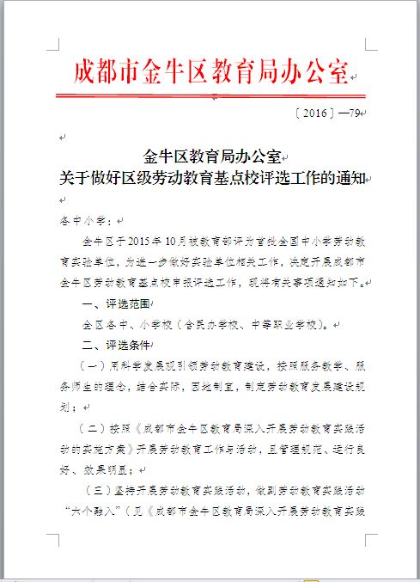
关于做好金牛区劳动教育基点校评选工作的通知

Slide 8
目 录
一
抓模式创新，劳动教育全面铺开
二
抓课程建设，劳动教育夯基垒土

Slide 9
抓课程建设，劳动教育夯基垒土
二
一是努力夯实基础课程。

Slide 10
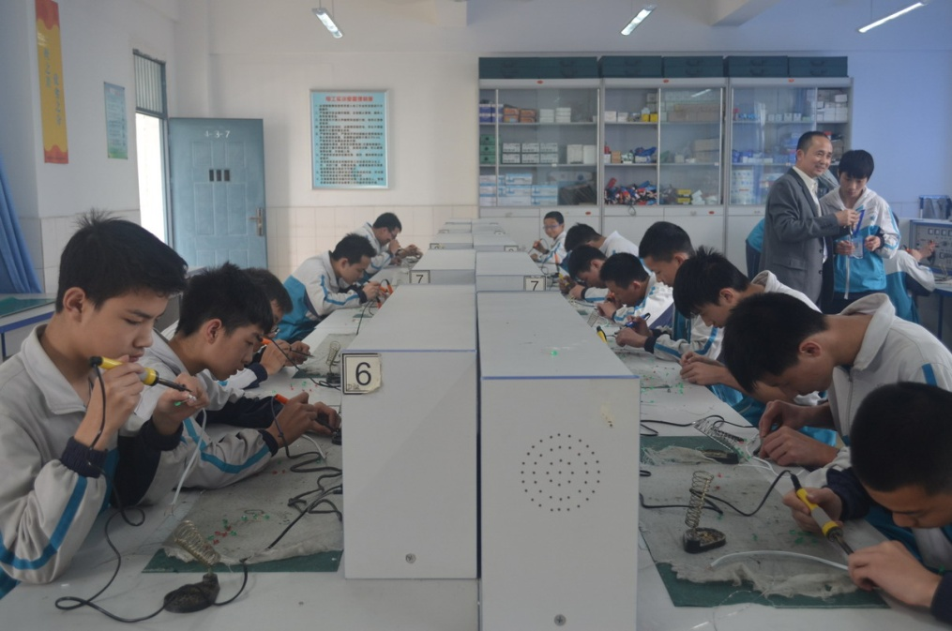
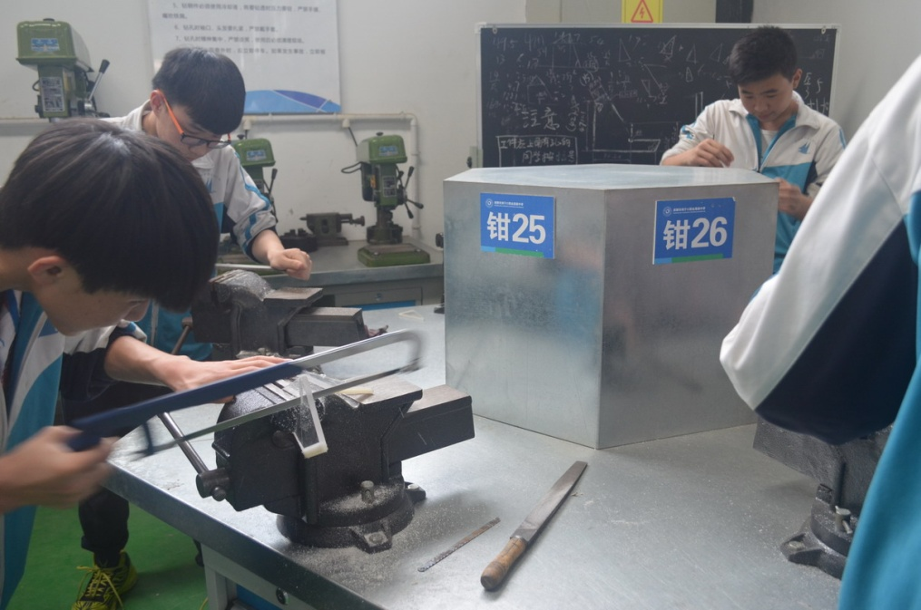
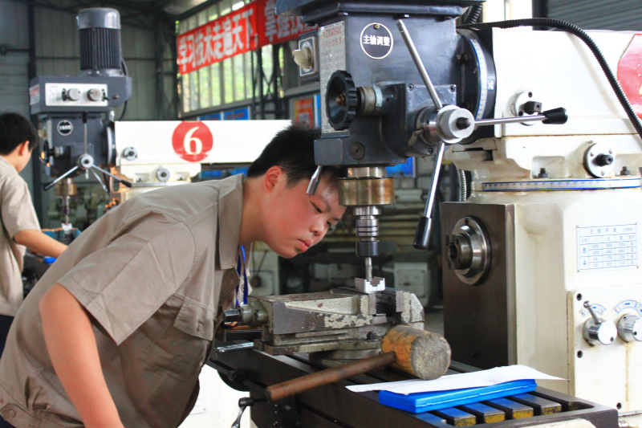
初中学生在电工实训室学习电工知识
初中学生在数控加工中心学习钳工课
学校数控应用技术专业学生实训

Slide 11
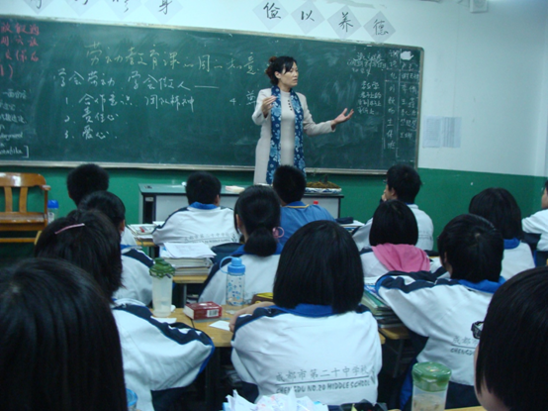
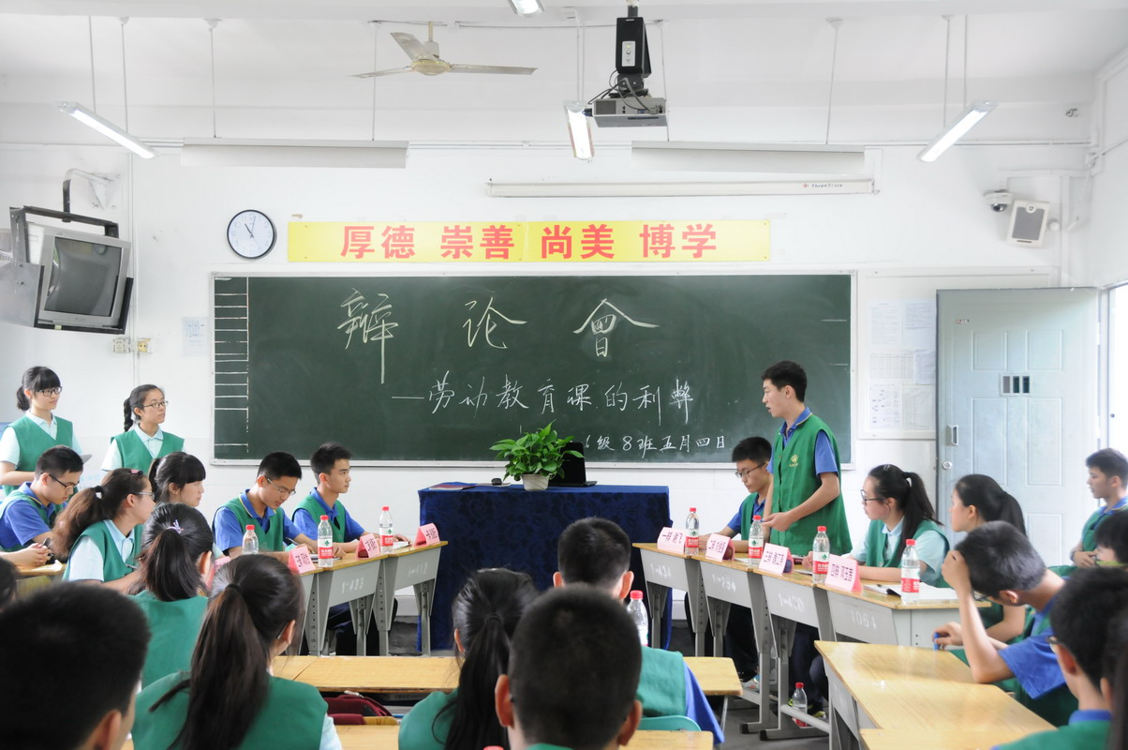
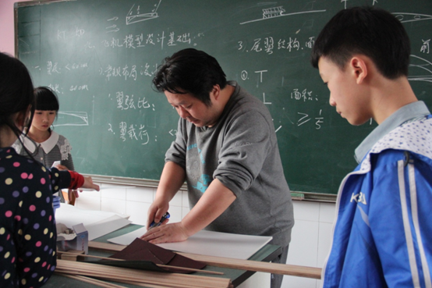
20中劳动教育课
劳动教育辩论会
西安路小学科技模型课

Slide 12
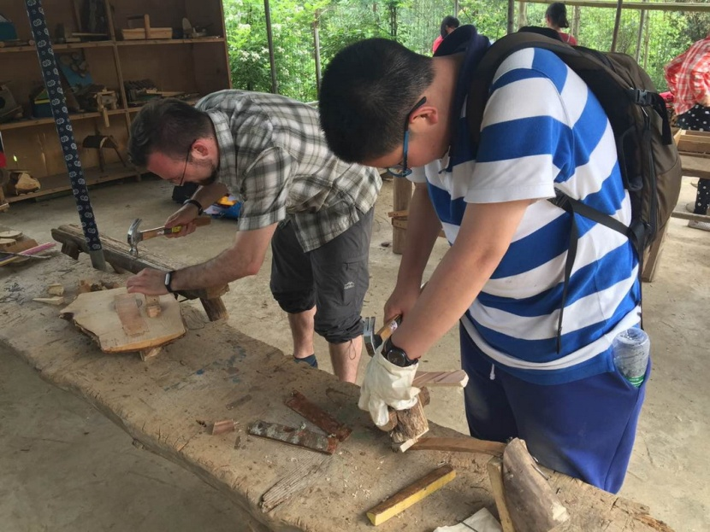
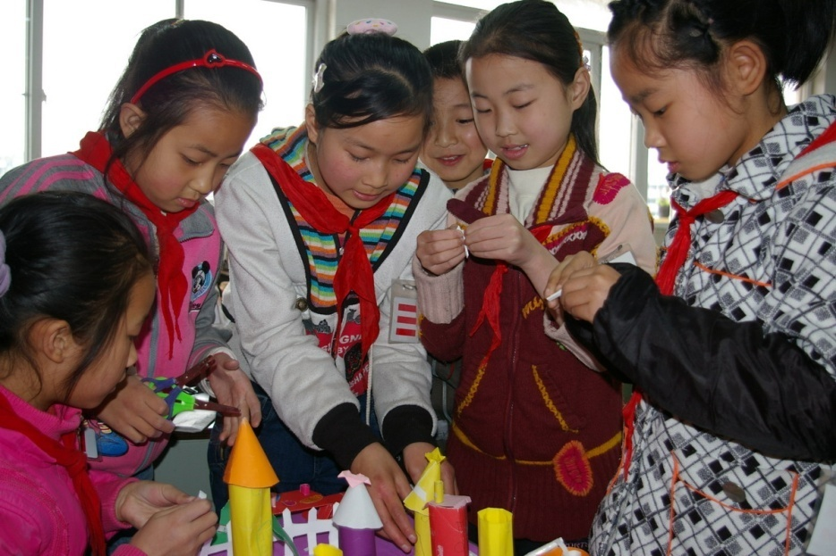
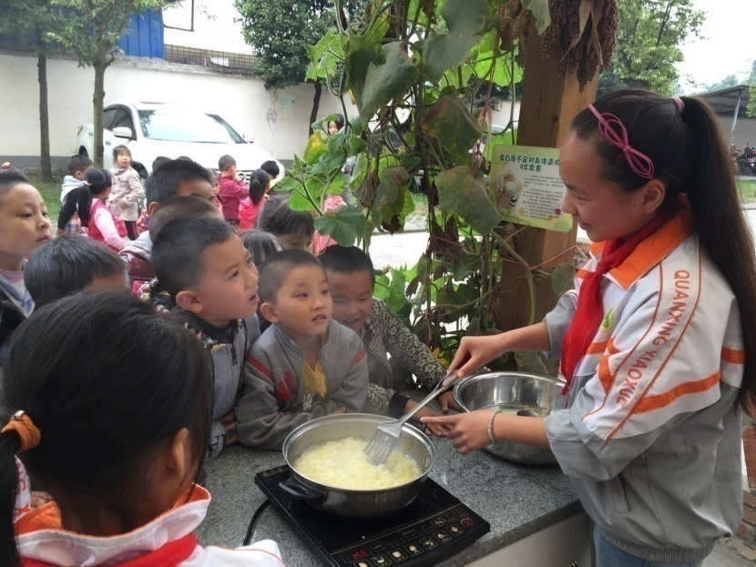
木工体验
生活教育课之手工制作
兴趣班在小厨房制作蜂蜜柚子茶

Slide 13
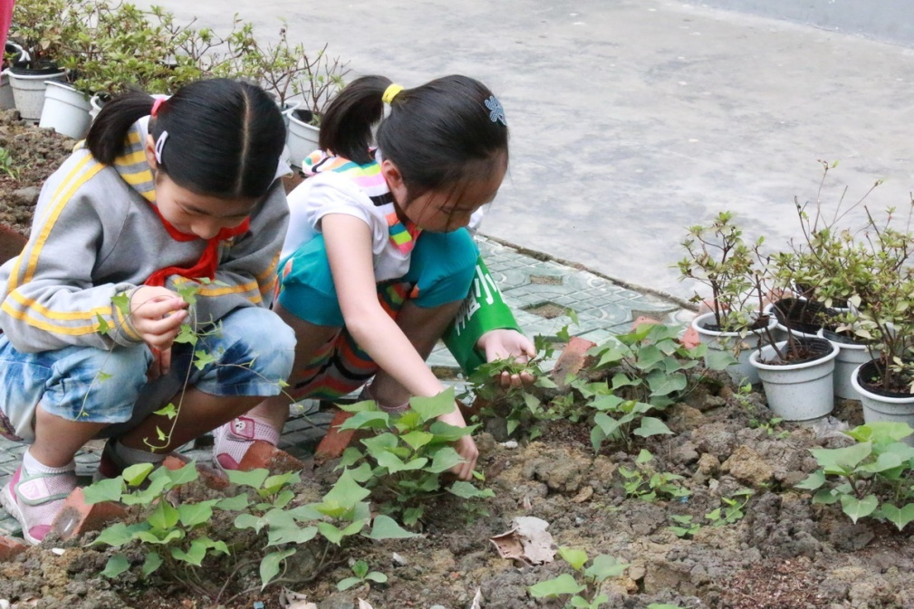
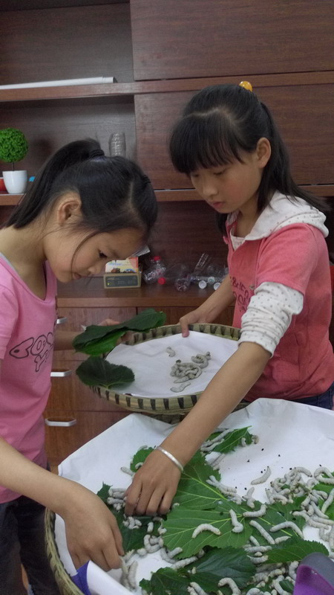
同学们在给植物除草、浇水
为蚕宝宝换新鲜桑叶

Slide 14
抓课程建设，劳动教育夯基垒土
二
一是努力夯实基础课程。
二是积极开发校本课程。

Slide 15
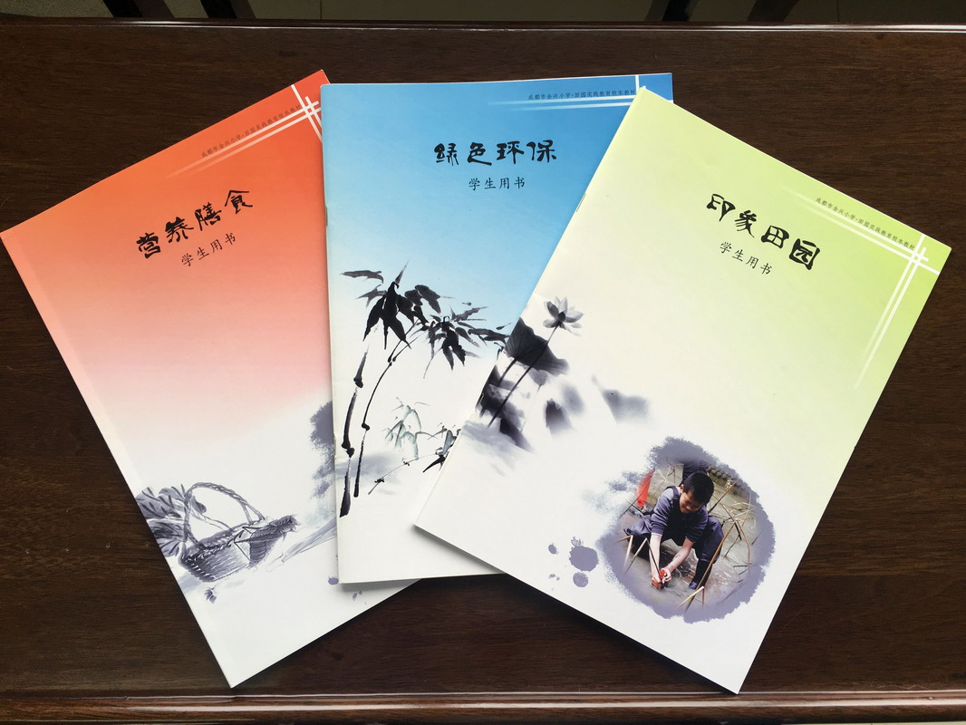
全兴小学
《印象田园》

Slide 16
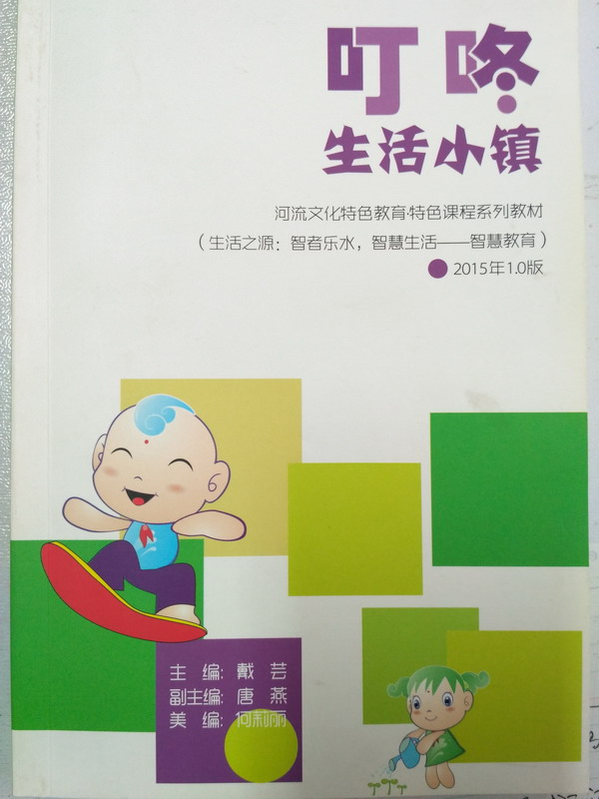
沙河源小学
《叮咚生活小镇》

Slide 17

成都二十中
《劳动教育校本教材》

Slide 18
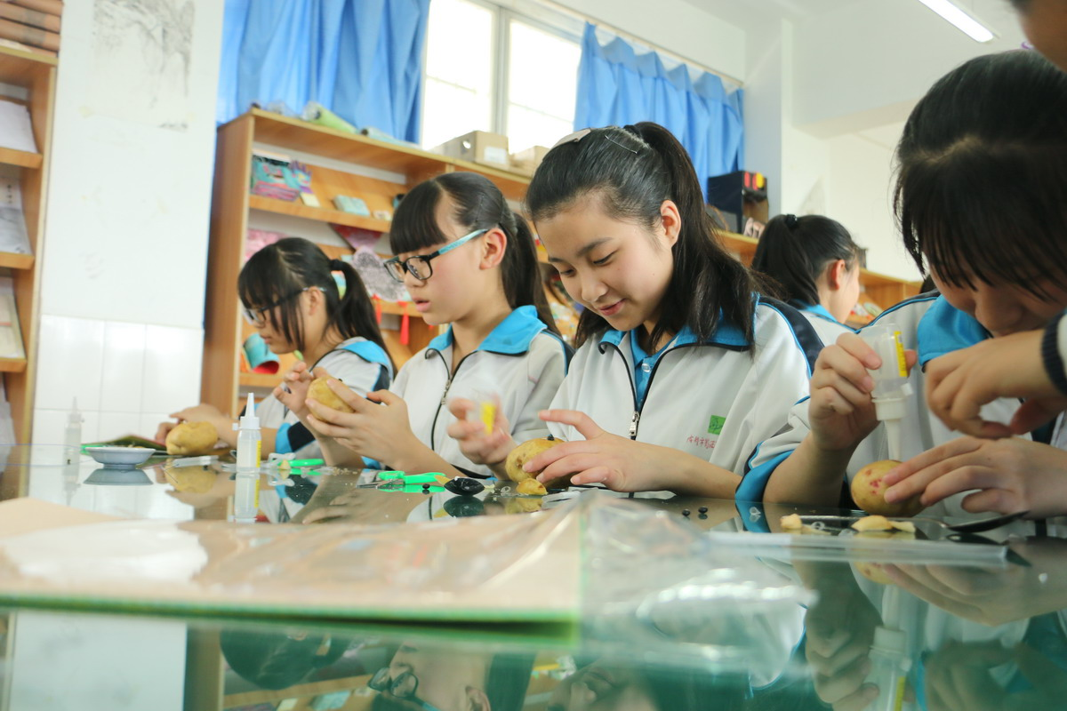
洞子口职高
《普职融通课程》

Slide 19
抓课程建设，劳动教育夯基垒土
二
一是努力夯实基础课程。
二是积极开发校本课程。
三是创新建立课程平台。

Slide 20
新型劳动教育资源协作分享平台
线上：
预约 报名 参与 交流
沙龙讲座
实践基地
品牌课程
优质师资
明星家长
线下：
辅导 实践 体验 孵化

Slide 21
目 录
一
抓模式创新，劳动教育全面铺开
二
抓课程建设，劳动教育夯基垒土
三
抓三个结合，劳动教育统筹推进

Slide 22
抓三个结合，劳动教育统筹推进
三
一是与校内活动相结合。

Slide 23
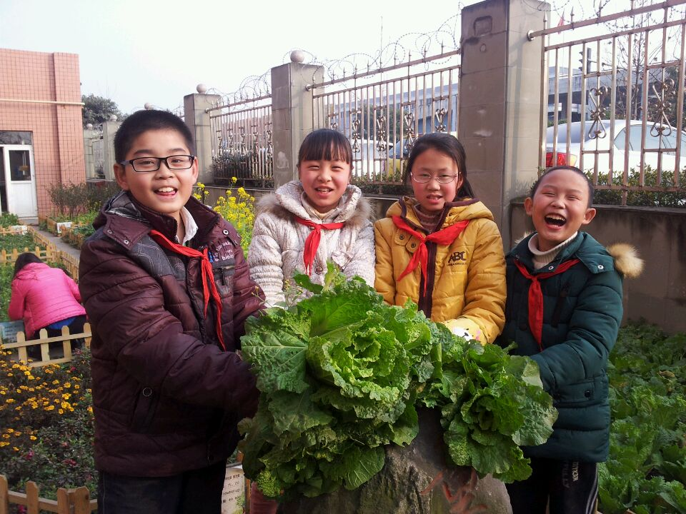
金建小学学生在童辛园

Slide 24
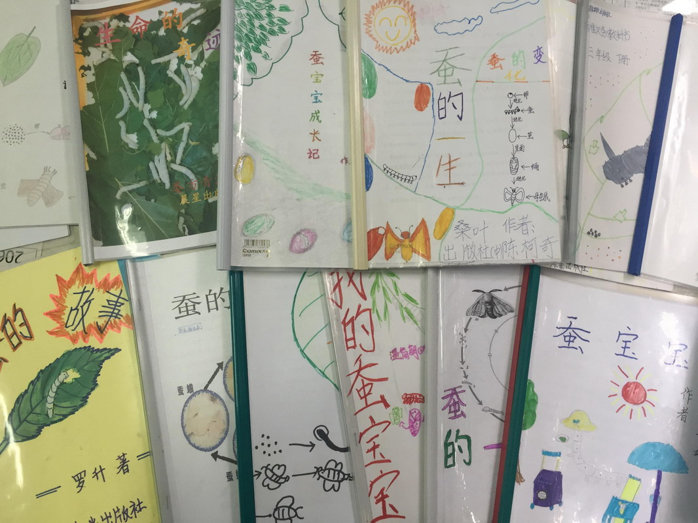
迎宾路小学养蚕书籍

Slide 25
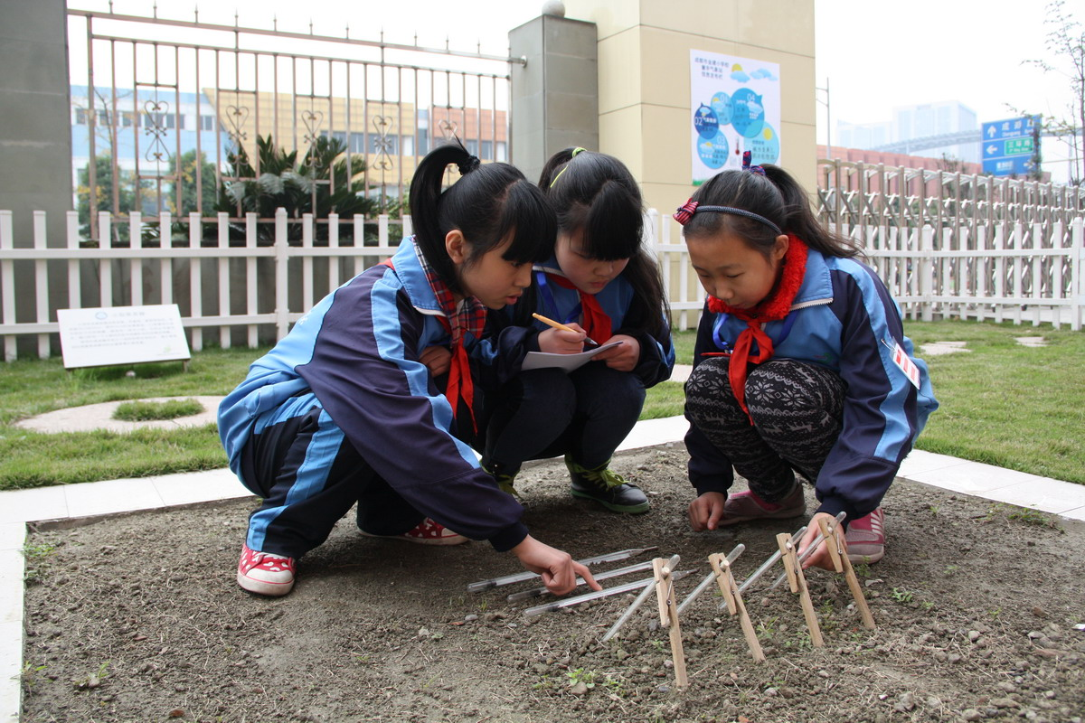
金建小学气象观测

Slide 26
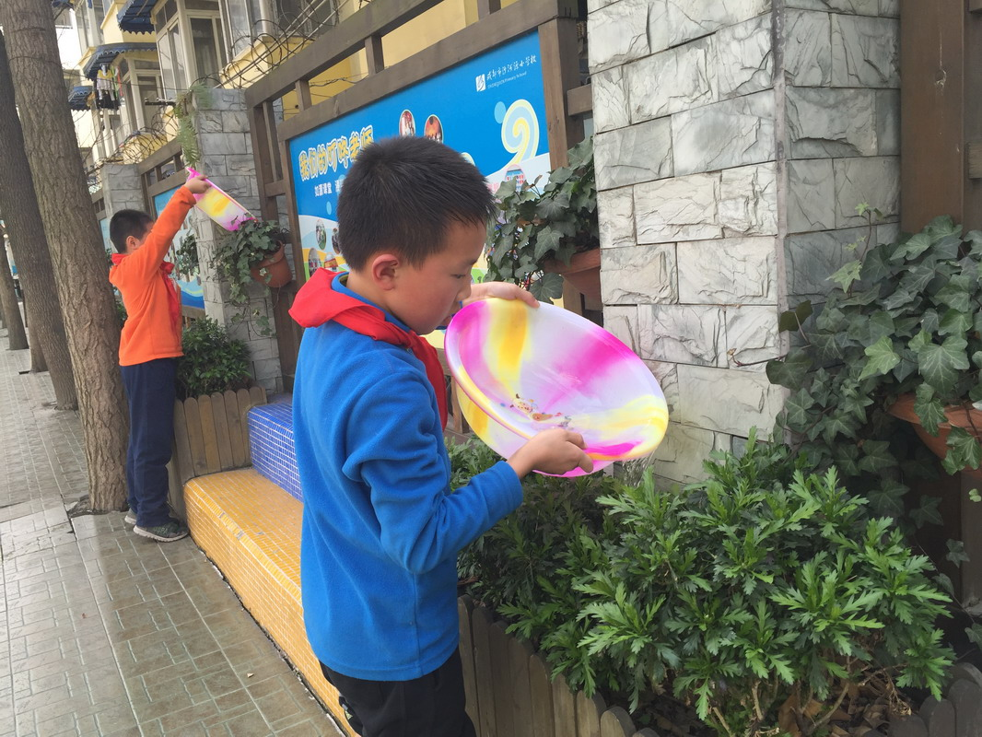
沙河源小学植树护绿志愿者服务活动

Slide 27
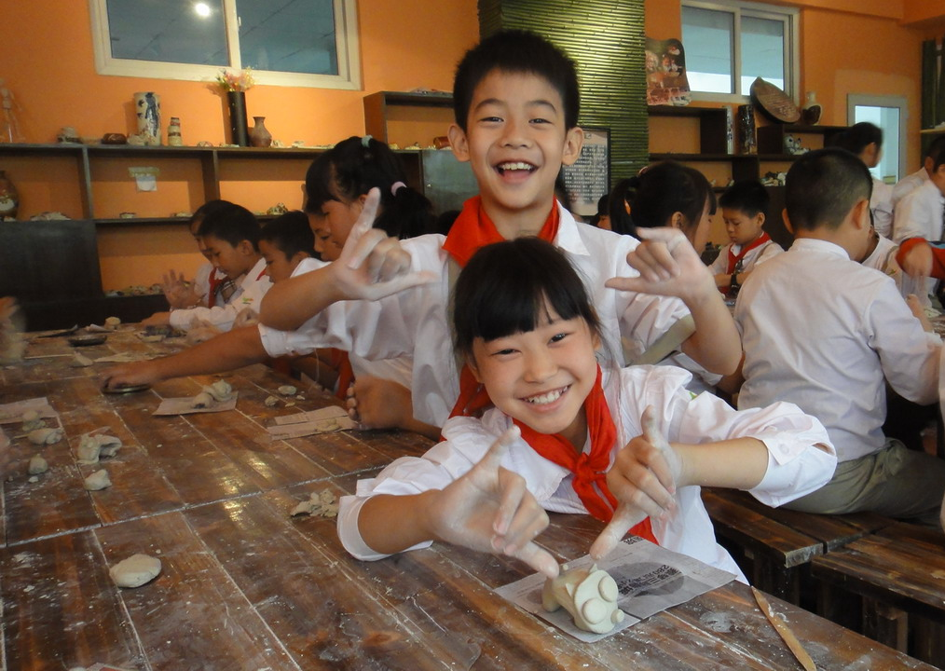
行知小学-陶艺

Slide 28
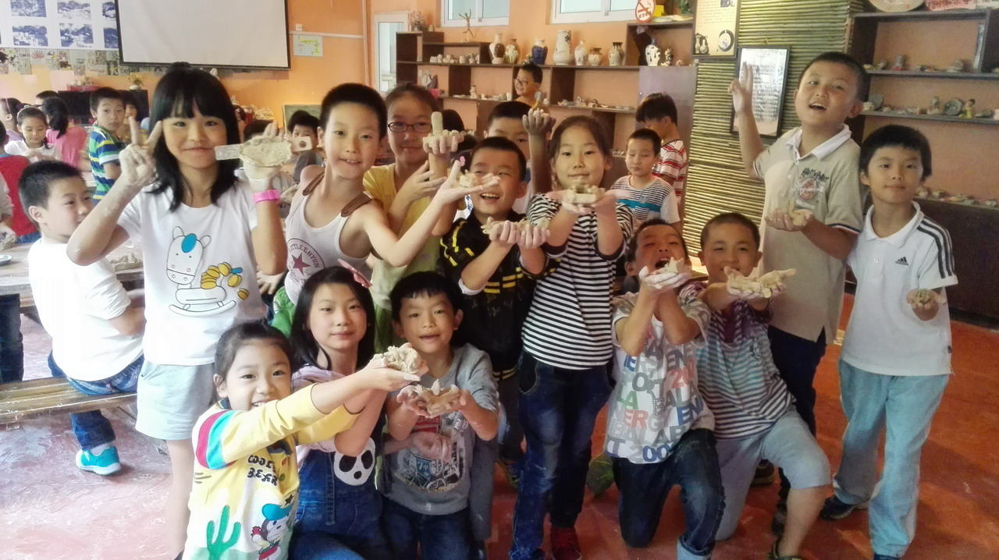
行知小学-陶艺

Slide 29
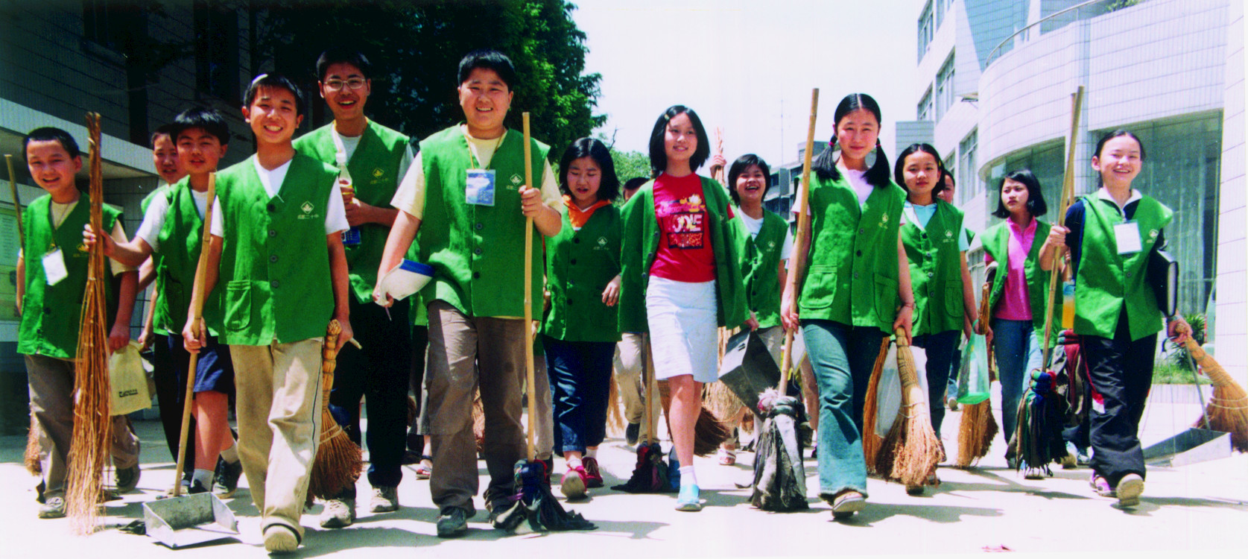
成都二十中“绿背心”志愿服务行动

Slide 30
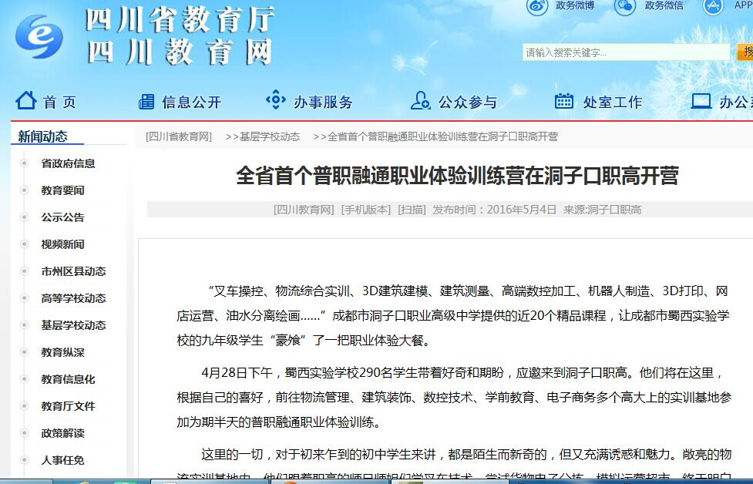
洞子口职高普职融通职业体验训练营

Slide 31
抓三个结合，劳动教育统筹推进
三
一是与校内活动相结合。
二是与校外实践相结合。

Slide 32
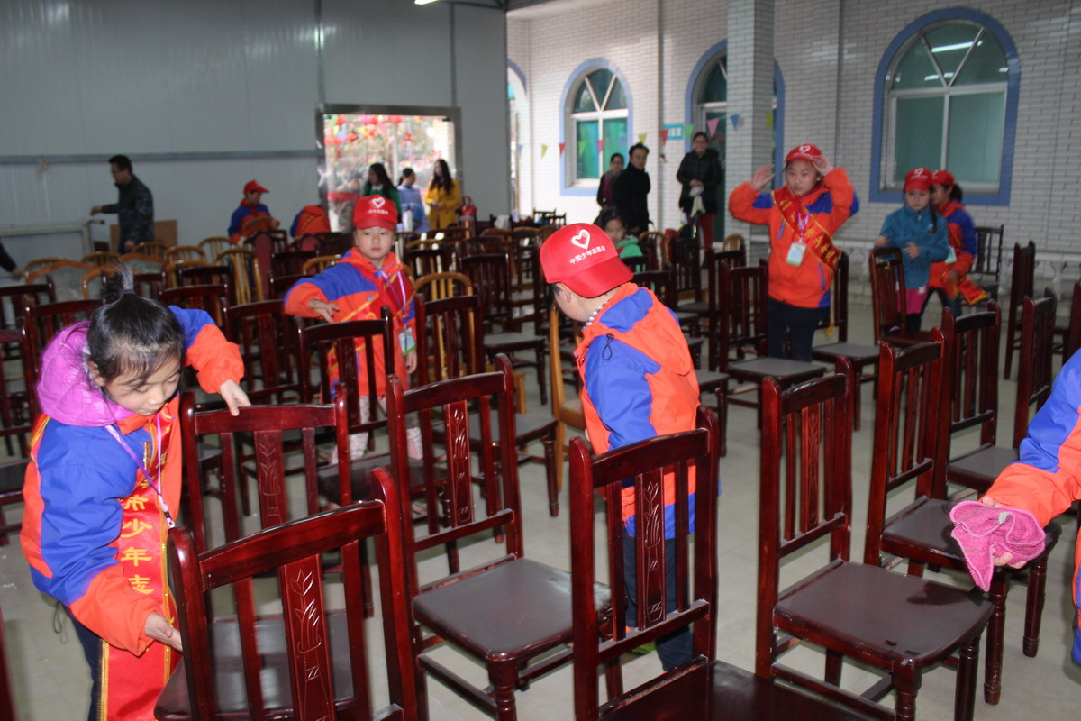
沙河源小学敬老院志愿服务

Slide 33
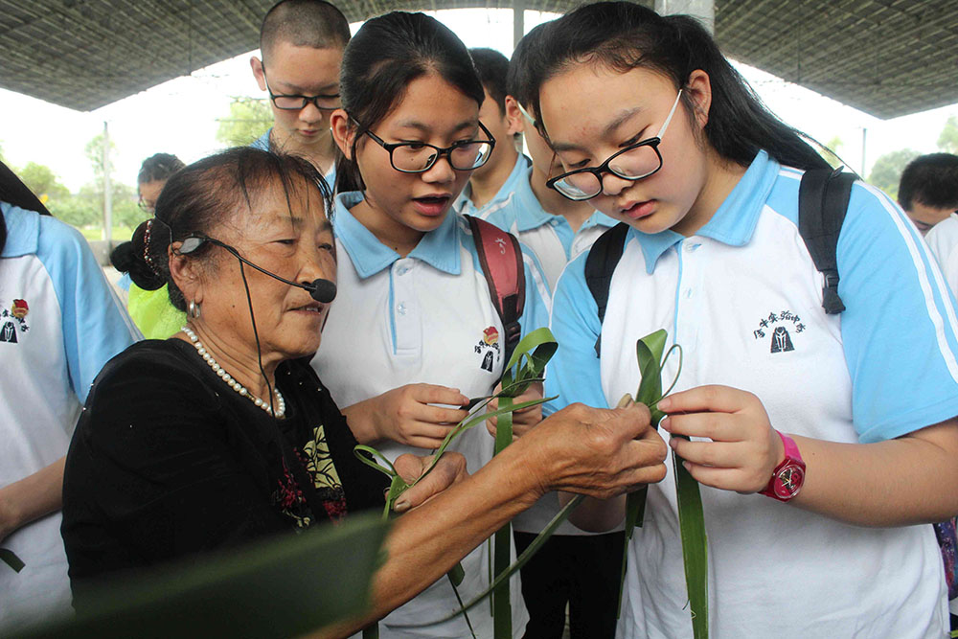
金牛实验中学劳动实践活动

Slide 34
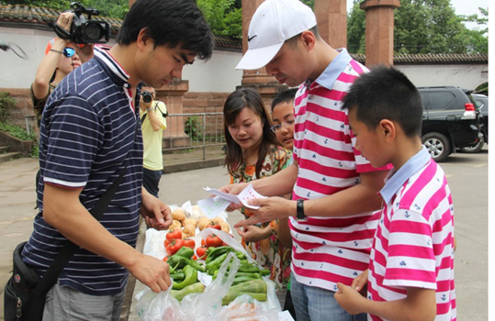
茶店子小学学生劳动实践活动

Slide 35
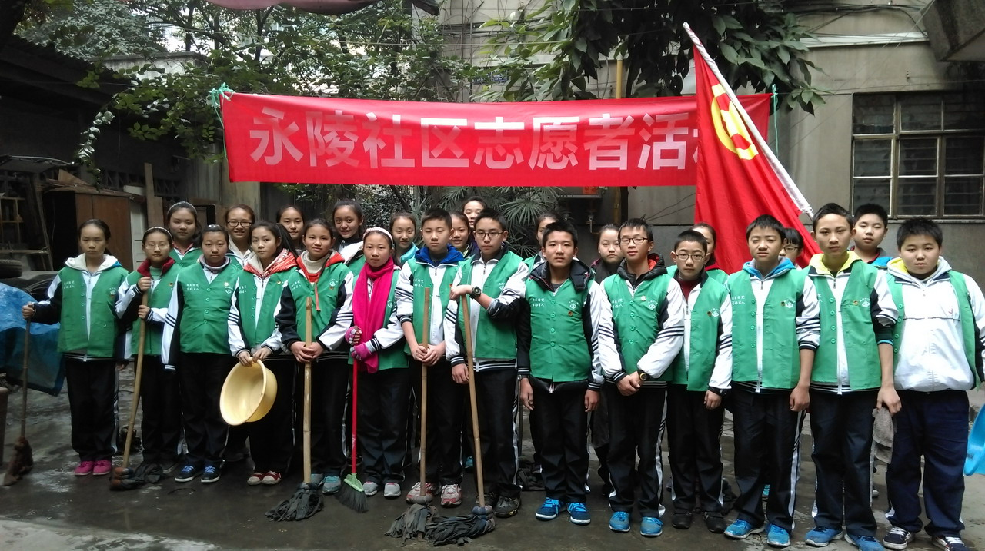
18中永陵社区志愿者活动

Slide 36
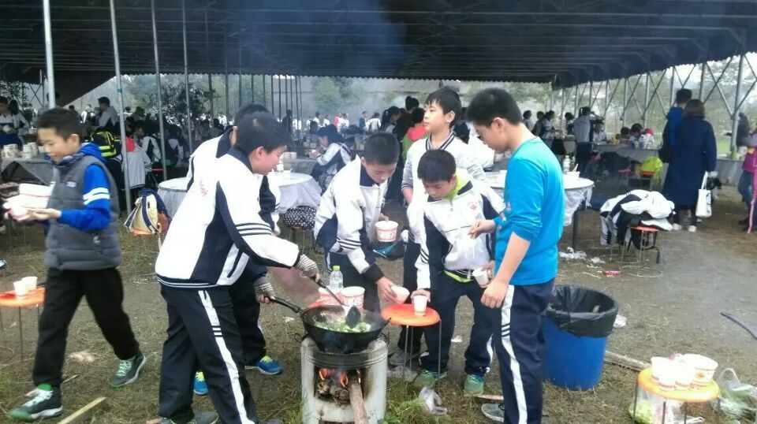
18中新津田园牧歌劳动实践基地活动

Slide 37
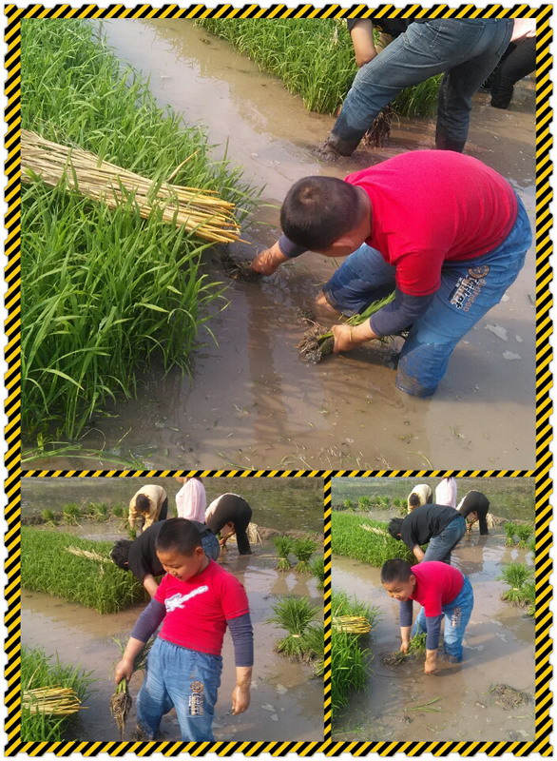
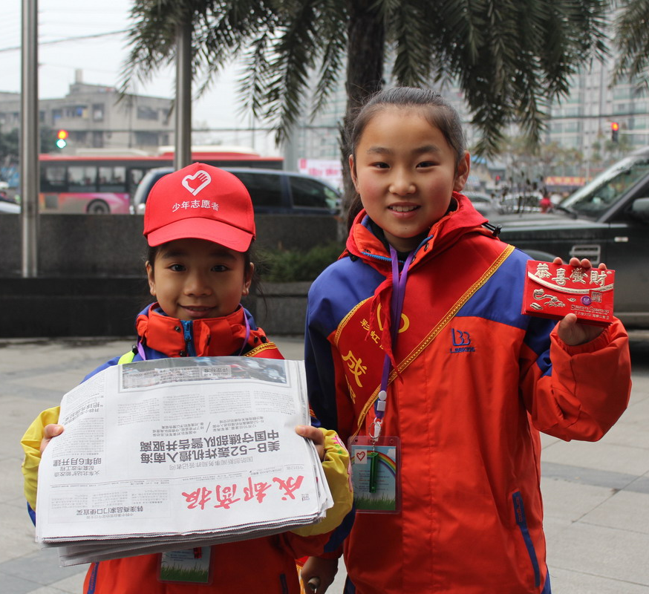
沙河源学生劳动实践活动

Slide 38
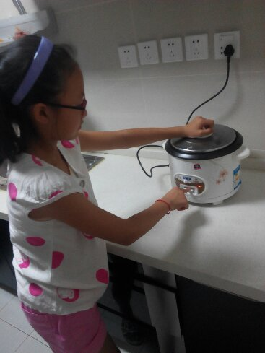
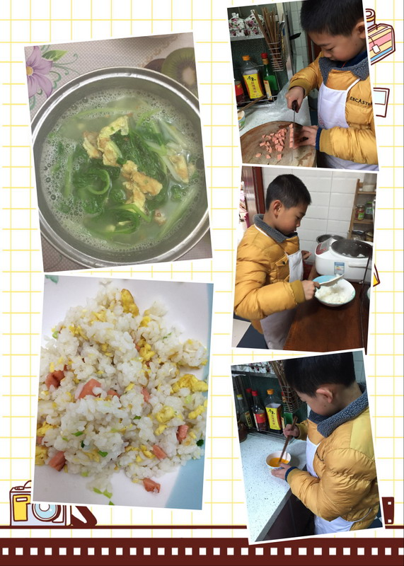
家庭劳动教育

Slide 39
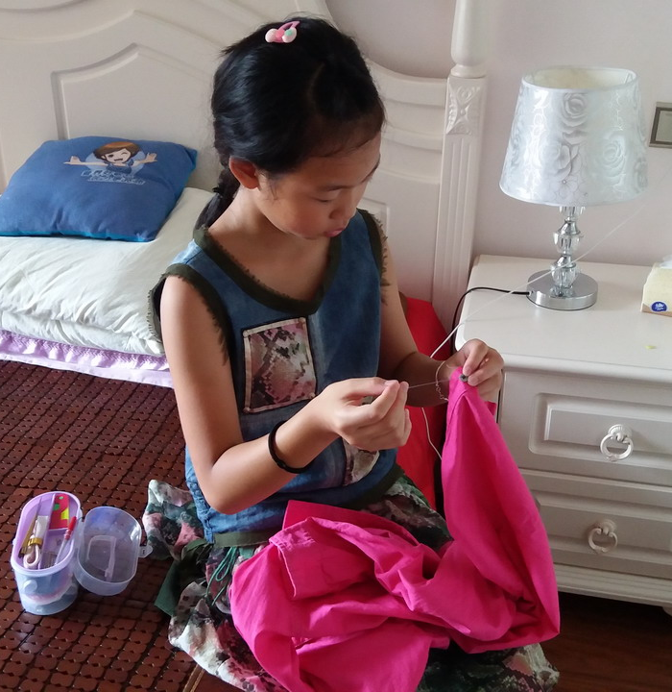
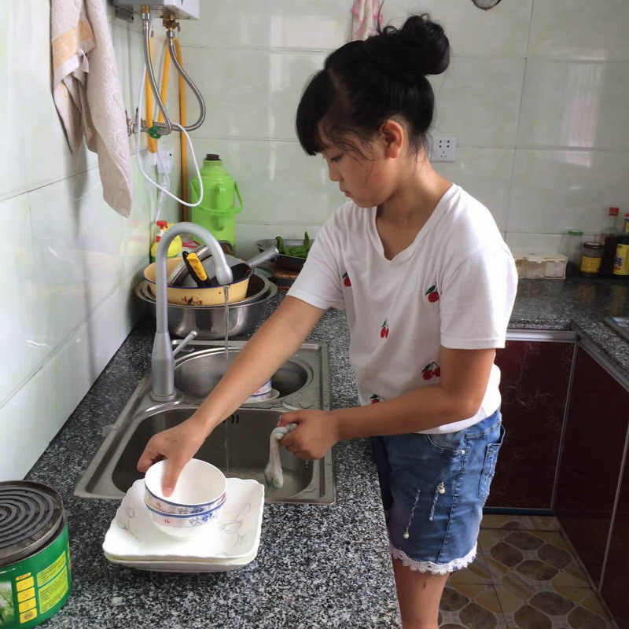
家庭劳动教育

Slide 40
抓三个结合，劳动教育统筹推进
三
一是与校内活动相结合。
二是与校外实践相结合。
三是与创新孵化相结合。

Slide 41
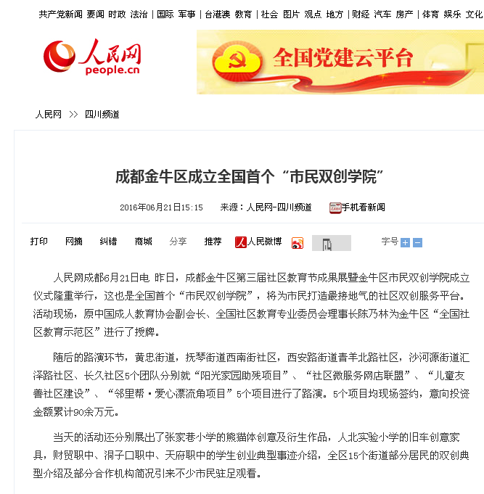
全国首个市民双创学院

Slide 42
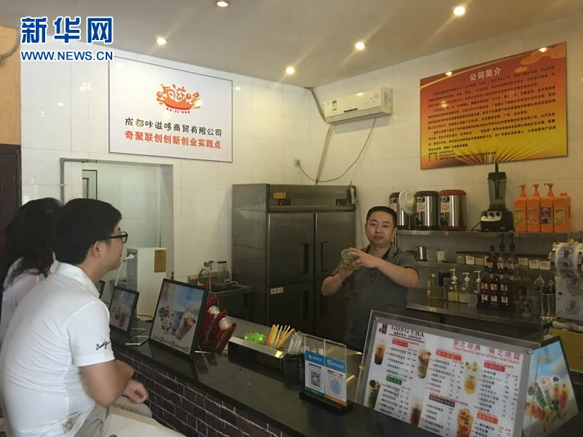
普通市民在孵化园区双创实践点进行实践学习

Slide 43
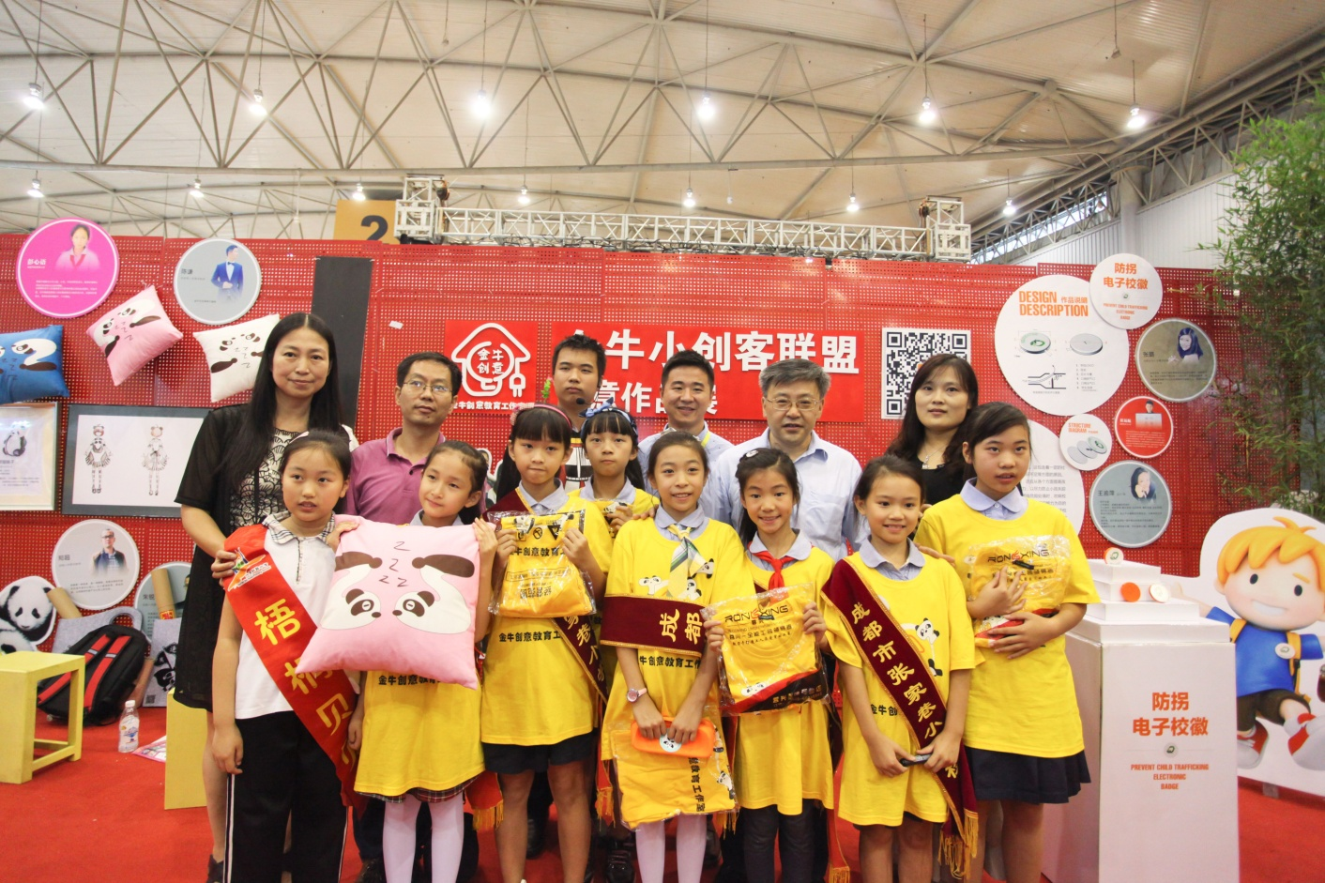
“金牛小创客联盟”创意作品展

Slide 44
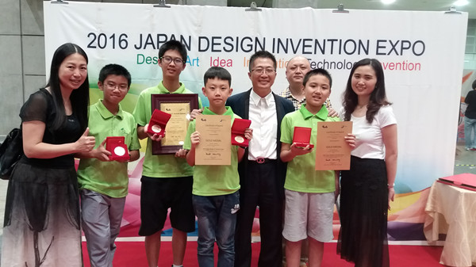
“金牛小创客”荣获2016国际设计发明展两项金奖

Slide 45
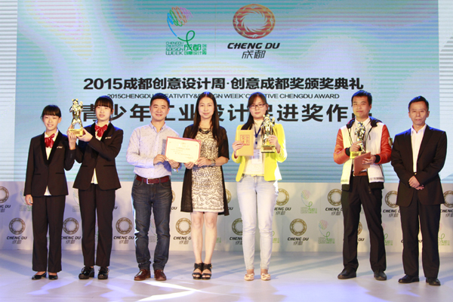
金牛区在2015成都创意设计周·创意成都奖上荣获金熊猫奖

Slide 46
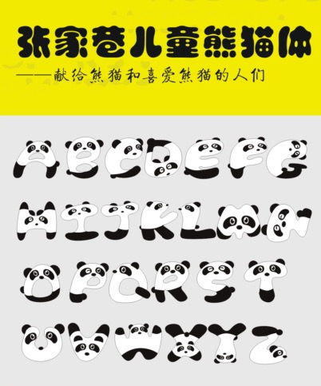
张家巷小学学生设计的熊猫体

Slide 47
目 录
一
抓模式创新，劳动教育全面铺开
二
抓课程建设，劳动教育夯基垒土
三
抓三个结合，劳动教育统筹推进
四
抓评估体系，劳动教育持续发展

Slide 48
抓评估体系，劳动教育持续发展
四
一是以“劳动护照”为载体，完善评价方式。

Slide 49
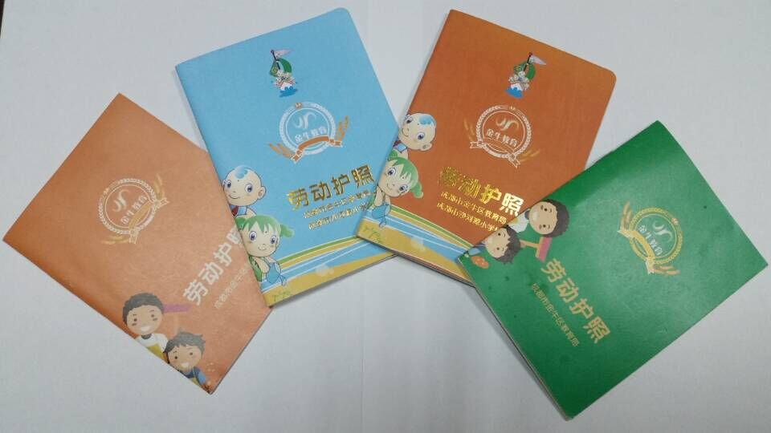
“劳动护照”

Slide 50
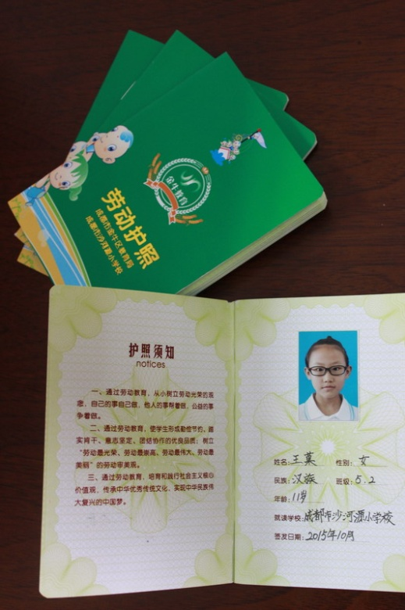
小学、初中、高中“劳动护照”一卡通

Slide 51
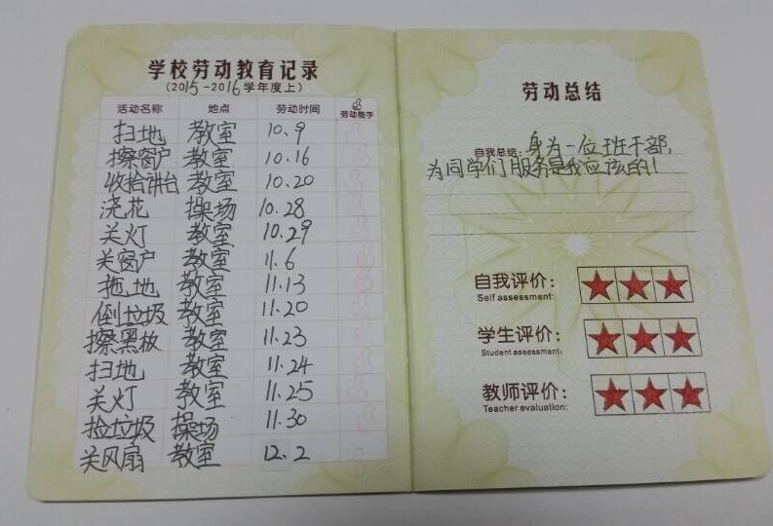
实时记录、阶段总结
多元评价、分级达标

Slide 52
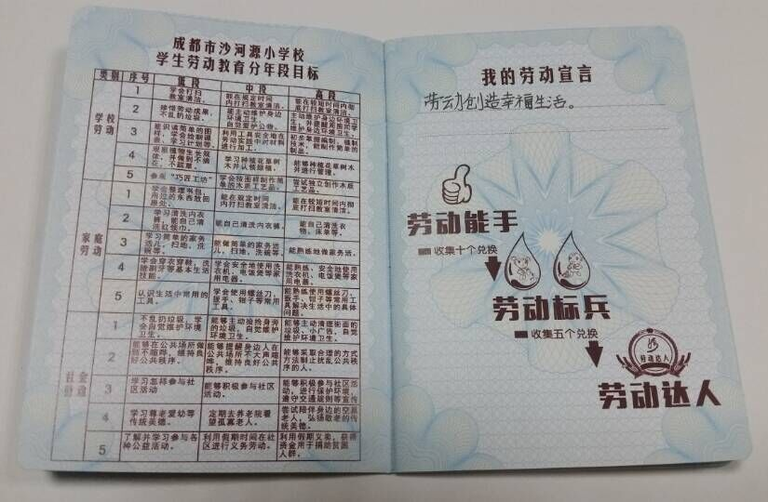
学校
“学校劳动、家庭劳动、社会劳动”全覆盖

Slide 53
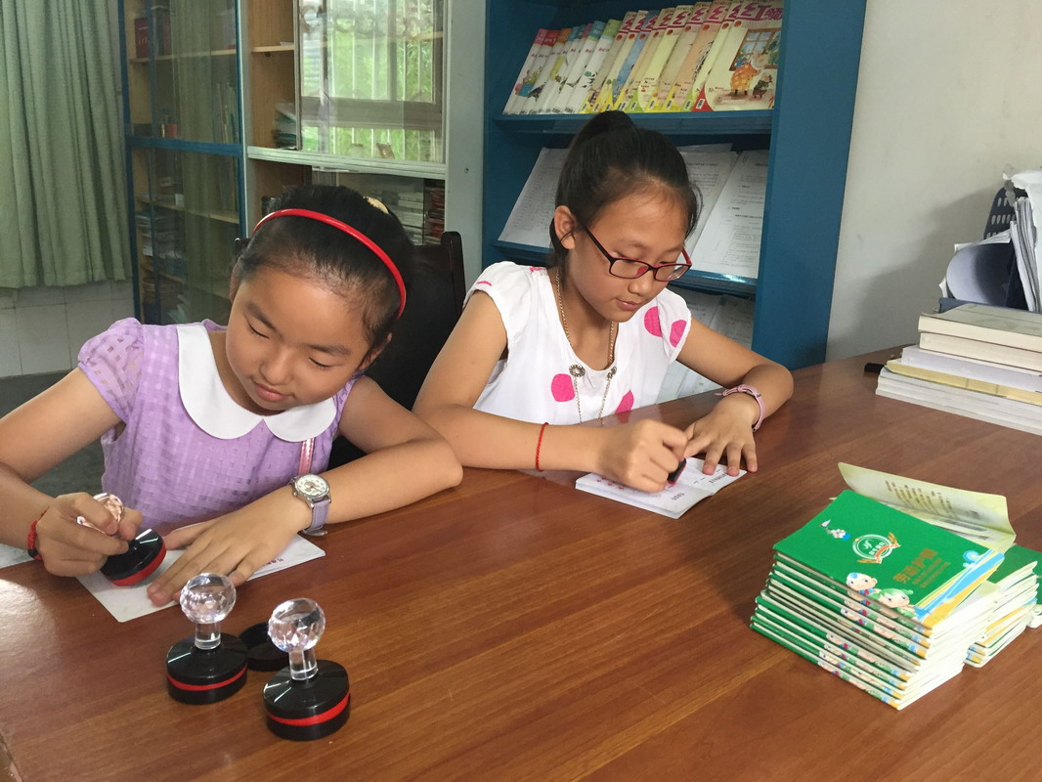
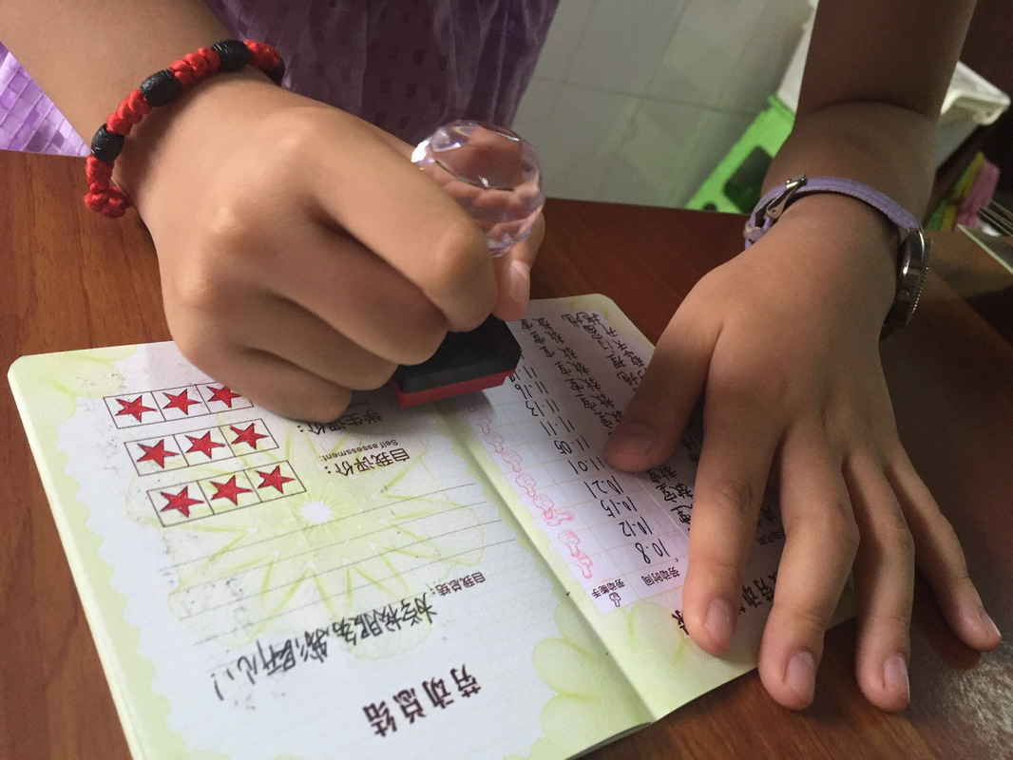
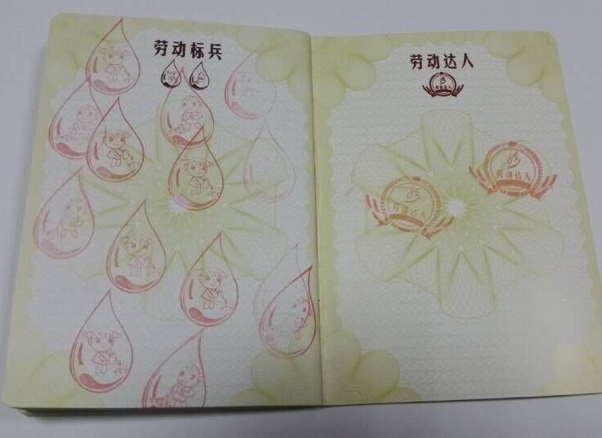
“劳动护照”点赞、积章、争星

Slide 54
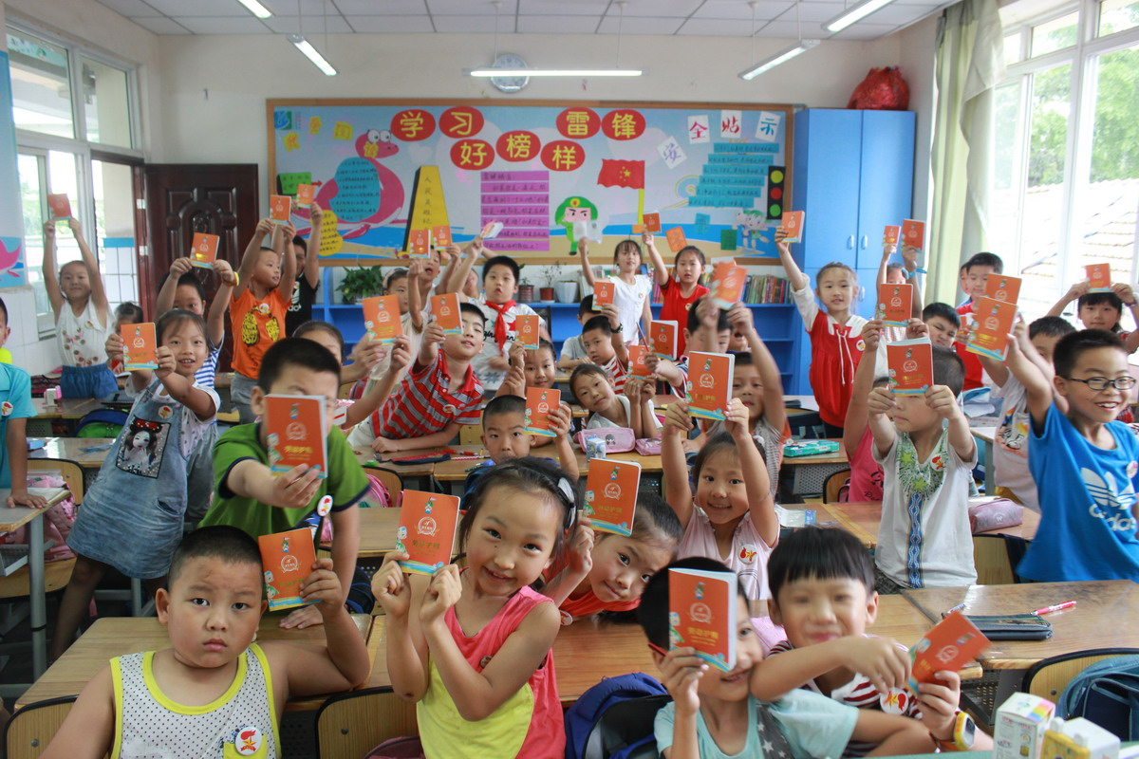
劳动价值观：
成就自己
帮助他人
服务社会

Slide 55
抓评估体系，劳动教育持续发展
四
一是以“劳动护照”为载体，完善评价方式。
二是以督查考核为抓手，落实各项举措。

Slide 56
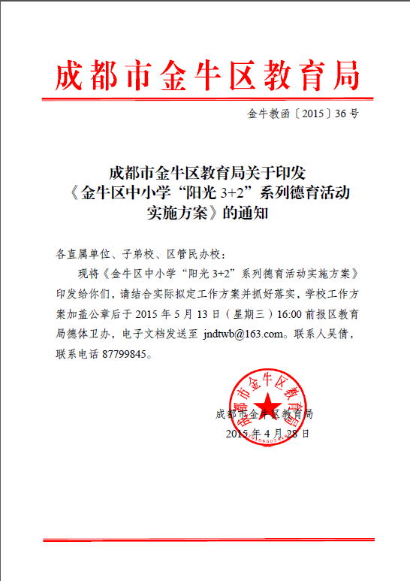
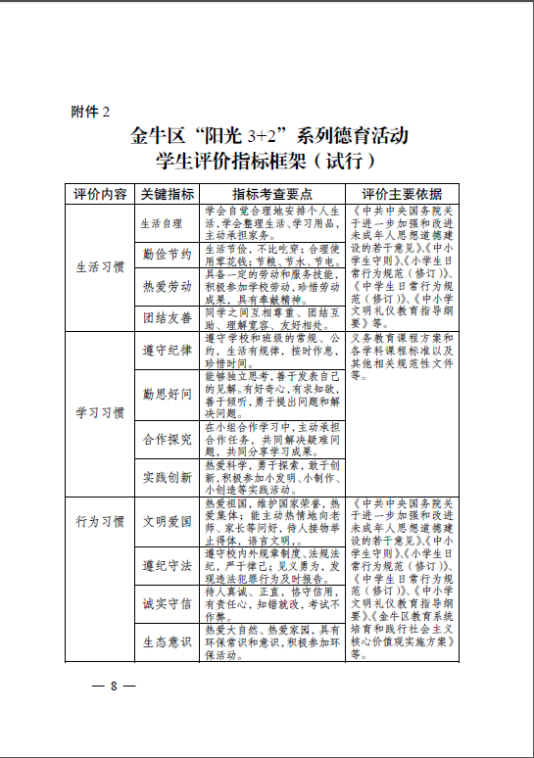

金牛区中小学“阳光3+2”系列德育活动学生评价指标框架

Slide 57



媒体报道洞子口职高劳动教育

Slide 58



媒体报道20中劳动教育

Slide 59

媒体报道全兴小学劳动教育

Slide 60

媒体报道金建小学劳动教育

Slide 61
抓评估体系，劳动教育持续发展
四
一是以“劳动护照”为载体，完善评价方式。
二是以督查考核为抓手，落实各项举措。
三是以成果固化为体现，展示教育成效。

Slide 62


“劳动之星”奖状

Slide 63

“劳模家庭”证书

Slide 64


Slide 65
谢谢您的聆听！
成都金牛教育
微信号：cdjnjy

